Slide 1
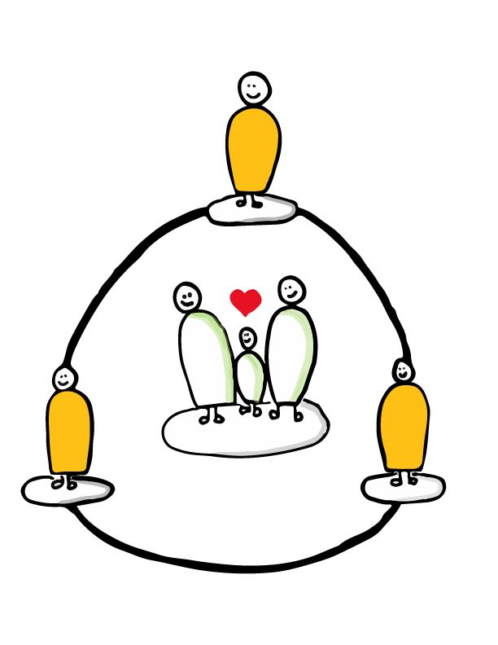
Sluttrapport Koordinert ICDP-samarbeid i Bergen
Etat for barn og familie og Etat for barnehage Bergen Kommune
23.11.2022
KOMPETENT | ÅPEN | PÅLITELIG | SAMFUNNSENGASJERT

Slide 2
Oppsummering
International Child Development Programme (ICDP)er et helsefremmende og forebyggende program som har som mål å styrke omsorgen og oppveksten for barn og unge. Programmet understøtter og fremmer psykososial omsorgskompetanse og retter seg mot foreldre og andre som har omsorg for barn som sin profesjon. Grunntanken er at barn og unge hjelpes best av personer i nære relasjoner.
Etat for barn og familie og Etat for barnehage har fra mai 2020 til november 2022, samarbeidet om prosjektet “Koordinert ICDP-samarbeid i Bergen”. Prosjektet har hatt som målsetting - Et kvalitativt godt og koordinert ICDP tilbud til Bergens barn. Prosjektet har vært finansiert ved hjelp av tilskuddsmidler fra Barne-, ungdoms og familiedirektoratet (Bufdir)
Prosjektet har hatt kunnskapsbasert praksis som grunnlag i sitt arbeid. Vi har sett til teori og forskning og undersøkt hvilke behov ICDP-utøvere har for å praktisere ICDP.
I denne rapporten kan du lese om hvilken innsikt vi fikk og hvilke tiltak Etat for barn og familie og Etat for barnehage sammen har fått på plass, for å sikre et kvalitativt godt og koordinert ICDP tilbud til Bergens barn.
I prosjektperioden er det etablert ICDP Fag- og erfaringsnettverk, et kompetansemiljø og arena for erfaringsutveksling. Det er videre etablert en lokal ressursbank ICDP hub Bergen, tilgjengelig for alle som arbeider med ICDP i Bergen. For å sikre ICDP-kompetanse i tjenestene gjennomføres årlig ICDP-veilederopplæring. Som et godt grunnlag for samarbeid og felles ansvar for tiltakene etter prosjektslutt, er det utarbeidet en samarbeidsavtale.
Både ICDP fag – og erfaringsnettverk og ICDP Bergen hub er et kompetansemiljø for trenere og veiledere og en brobygger på tvers av etater og fagmiljø. Alle tiltakene vil være med på å vedlikeholde ICDP-kompetansen, samt utvikle fagsamarbeid og fagutvikling inn i fremtiden.

Slide 3
Innhold
01
02
Bakgrunn, mål og avgrensninger
Kapittelet handler om bakgrunn, mål og avgrensninger for prosjektet.
Kunnskapsgrunnlaget
Kapittelet forklarer modell for kunnskapsbasert praksis og hvordan vi har hentet innsikt til prosjektet.
03
04
Innsikt og tiltakene
Kapittelet beskriver kunnskapen vi innhentet fra de ulike kildene, og tiltakene som er etablert og skal videreføres etter prosjektslutt
Gevinstarbeid
Kapittelet viser hvordan prosjektet har jobbet med å tilrettelegge for å få nytteverdi av tiltakene
05
06
Prosjektgruppe
Her kan du se oversikten over hvem som har deltatt i prosjektgruppen.
Vedlegg
Kapittelet inneholder oversikt over hvor vi har hentet innsikt, referanseliste og evalueringsverktøy for tiltakene.

Slide 4
Bakgrunn, mål og avgrensinger
01
Det ble i 2020 inngått et prosjektsamarbeid mellom Etat for barn og familie og Etat for barnehage, med mål om å få til et tettere og mer koordinert samarbeid om ICDP innad i kommunen, for både ICDP trenere og ICDP-veiledere. I tillegg var det et mål å få økt kompetanse, samt et styrket ICDP fagmiljø i Bergen.
Etat for barn og familie har over tid bygget opp kompetanse på ICDP blant helsesykepleiere og familieveiledere og tilbyr denne tjenesten direkte til foreldre i målgruppen.
Etat for barnehage skal bidra til å sikre et godt psykososialt miljø i alle kommunale barnehager. Det ble besluttet i SKYFRITT, en politisk vedtatt plan for inkluderende oppvekstmiljø i Bergen, at ICDP skal brukes som et relasjonsfremmende og sensitiviserende program for de ansatte i barnehagene.
Også frivillige/ideelle aktører tilbyr ICDP til barnefamilier i Bergen kommune.
Etat for barn og familie planla sammen med Etat for barnehage, å få på plass en struktur for koordinering av ICDP-samarbeidet i Bergen, på tvers av byrådsavdelinger og i samarbeid med andre organisasjoner og frivillige. Det ble planlagt en struktur for å sikre utvikling av ICDP - kompetanse og styrke samarbeidet mellom tjenester som bruker ICDP i sitt arbeid. Det har også vært et ønske å etablere et aktivt kompetansemiljø for trenere og veiledere på tvers av etater og fagmiljø.

Slide 5
1. Bakgrunn, mål og avgrensinger
Mål
Prosjektets hovedmål er et kvalitativt godt og koordinert ICDP-tilbud til Bergens barn.
Prosjektets leveranser har vært å få på plass strukturer for samarbeid innad i kommunen på administrativt/system nivå, i de ulike byområdene og mellom Bergen kommune og frivillige/ideelle organisasjoner. Videre har det vært et mål å etablere et felles kompetansemiljø og en arena for å utveksle erfaring på tvers av organisasjoner i og utenfor Bergen kommune. Til slutt har det vært et mål å rekruttere ICDP-trenere og veiledere etter behov.
Effekten av arbeidet som er gjort skal styrke foreldre i foreldrerollen til å bli gode omsorgspersoner for sine barn, og forhindre at barn utsettes for vold, overgrep eller omsorgssvikt gjennom et styrket samarbeid mellom tjenester som velger å bruke ICDP på ulike måter. Det skal også sikre felles faglig kompetanse for de som jobber med barn som sin profesjon.
Avgrensning
Bufetat region Vest arrangerer nettverkssamlinger for ICDP-trenere og nettverkssamlinger for ICDP-veiledere i Vestlandsregionen. De har også regionalt ansvar for årlige ICDP-veilederopplæringer. Det er et supplement til tiltakene beskrevet i denne rapporten.
De ansvarlige for å drifte tiltakene som går fra prosjektet og over i drift, har møter med en representant fra Bufetat region vest en gang i året. Formålet med møtet er å sikre et godt samarbeid og å holde hverandre informert om ICDP arbeid regionalt og lokalt. Rådgiver i Bufetat har ansvar for å kalle inn til dette møtet.

Slide 6
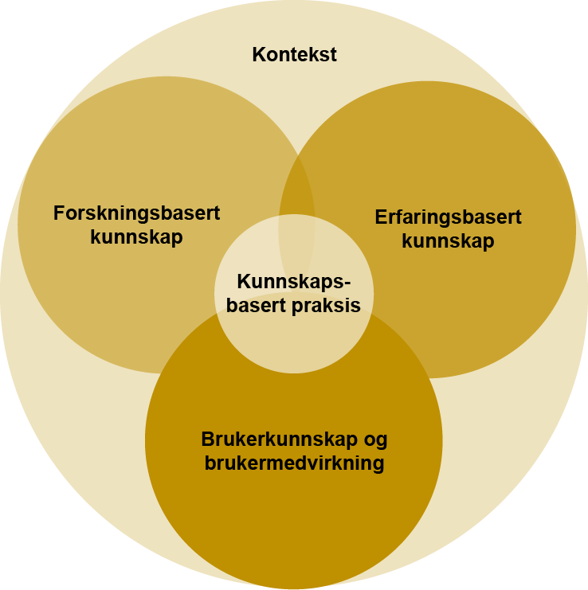
Kunnskapsbasert praksis
02
Kunnskapsbasert praksis
Kunnskapsbasert praksis innebærer at fagutøvere bruker ulike kunnskapskilder systematisk i sin praksis. Kildene finnes i forskningsbasert kunnskap, erfaringer fra praksis og brukeres kunnskap og behov (Fig.1, s. 6). Kunnskapsbasert praksis bidrar til å øke bevisstheten om og reflektere rundt hvilke kunnskapskilder en baserer tjenester på og på den måten bedre kvaliteten på tjenestene. Alle utviklingsprosjekt i Kunnskapssenteret inkludert i denne rapporten, legger modellen til grunn i sitt arbeid. I fig 2, s. 8 knyttes innhentet innsikt i prosjektet opp mot denne modellen.
Fig.1: Kunnskapsbasert praksismodell

Slide 7
2. Kunnskapsgrunnlaget
Kunnskapsbasert praksis i vårt prosjekt
Innsikten vi har jobbet frem er innhentet gjennom intervjuer, undersøkelser, fagdager, webinarer og gjennomlesning av rapporter og forskningsartikler. Innsikten er satt i kontekst, det vil si at vi har sett på innsikten i sammenheng med etablert praksis og erfaringer fra ICDP-arbeid i ulike fagmiljø i Bergen.
Under forteller vi hvordan vi har hentet innsikten og illustrerer det ved hjelp av fig. 2 på neste side.
Forskningsbasert kunnskap
Vi baserer oss på forskningskunnskap og relevante funn fra kunnskapsoppsummeringer, forskningsartikler, undersøkelser og rapporter. Vi har sett på forskning på ICDP og forskning på erfaringsnettverk/ læringsnettverk.
Brukerkunnskap
Vi har støttet oss til brukerkunnskap fra rapporter, håndbok og forskning på ICDP. Det er generelt lite forsking på foreldres erfaringer med ICDP. Ut fra prosjektets mål og leveranser er det ikke innhentet brukerkunnskap utover dette.
Erfaringsbasert kunnskap
Vi har innhentet erfaringsbasert kunnskap fra ICDP- veiledere og trenere gjennom intervju og evalueringer.
Vi har også hentet innsikt om samarbeid og nettverk gjennom intervju av ICDP- ansvarlige i Trondheim kommune, Bufetat region Vest og ansatte i Etat for barnehage som bruker fagnettverk som metode.
I prosjektets innsiktsfase var tjenestene rammet av coronarestiksjoner. Ansatte i barnehagene i Bergen hadde spesielt stort arbeidspress. Det ble av den grunn besluttet at prosjektet ikke skulle gjennomføre intervjuer med barnehageansatte. For å kompensere for denne svakheten med vår innsikt, ansatte prosjektet en ICDP-veileder fra barnehage i 50 prosent stilling. Hun har bidratt til innsikt på vegne av barnehageansatte i tjenestene.

Slide 8
2. Kunnskapsgrunnlaget
Kilder
I figuren under (fig. 2) knyttes innhentet innsikt i prosjektet opp mot modellen for kunnskapsbasert praksis. I hver sirkel beskriver vi hvor vi har hentet innsikten fra (vedlegg 1). Konteksten for innsikten er tjenester i Etat for barn og familie og de kommunale barnehagene i Bergen kommune
Kontekst
Teori og forskning
Intervjuer og undersøkelser fra:
Barnehager
Helsestasjonen
Barne – og familiehjelpen
ICDP trenere
Frivillige/ideelle organisasjoner
Fagdager
Rapporter og undersøkelser
Forskningsartikler, effektstudie,
Teori om læringsnettverk
Kunnskaps-
basert praksis
Brukerkunnskap og brukerinnsikt
Kunnskap om brukere av ICDP-veiledning er hentet indirekte fra rapporter, forskning og
ICDP- håndbok
Figur 2: Prosjektet har innhentet innsikt fra ulike innsiktskilder, i henhold til modell for kunnskapsbasert praksis.
.

Slide 9
Innsikt og tiltakene
03
ICDP-veiledning gjennomføres i grupper. Foreldrene eller profesjonelle omsorgspersoner (ansatte i barnehage) møtes åtte ganger når kurset er på norsk eller tolv ganger om kurset holdes på et annet språk. Hvert møte tar opp et eget tema.
Inspirasjon til å holde grupper
ICDP-veilederne savner materiell de kan bruke i ICDP-gruppene. De har behov for inspirasjon og ideer til hvordan de skal gjennomføre gode gruppeveiledninger. De ønsker å ha materiell lett tilgjengelig, gjerne via en nettportal. Behov for et lett tilgjengelig digitalt verktøy i ICDP-arbeid, er også nevnt av ledere i tjenestene.
Erfaringsutveksling
Innsikten viser at for å få trygghet som ICDP-veileder, er det viktig med kontinuitet i å holde grupper. Samarbeid med kolleger og erfaring fremmer trygghetsfølelsen hos veilederne. Videre ønsker ICDP-veiledere i både barnehagene og i tjenestene i Etat for barn og familie et sted å møtes for erfaringsutveksling, refleksjon og samarbeid. De mener det bidrar til å holde engasjementet oppe. De ønsker å møte andre ICDP-veiledere i eget byområde. I teorien finner vi beskrevet at videreføring av ny kompetanse er avhengig av veiledning og erfaringsutveksling.
Innsikt viser at ledere i begge etater ønsker at medarbeidere skal få faglig påfyll av ICDP-metodikken. De peker på verdien av å få vedlikeholde opparbeidet ICDP-kompetanse. Implementeringsteori beskriver viktigheten av gode støttesystem for å få ut gevinsten av det som blir implementert.
Tverrfaglig samarbeid
Det arrangeres foreldregrupper på ulike språk. ICDP-veiledere snakker da språket eller leder gruppen med hjelp av tolk. Det viser seg at det noen ganger er vanskelig å fylle opp grupper som tilbyr ulike språk, rekruttert fra egen tjeneste. ICDP-veiledere ønsker samarbeid på tvers av tjenester, etater og organisasjoner for å kunne rekruttere flere til grupper på ulike språk.
Ledere ser en verdi av at ICDP-veiledere fra ulike faggrupper holder foreldreveiledningsgrupper sammen. Der kan de utveksle kompetanse og samspillsobservasjoner. Det samme fremhever ICDP-trenere som en viktig nytteverdi av å holde veiledningsgrupper på tvers av fagkompetanse og tjenester.

Slide 10
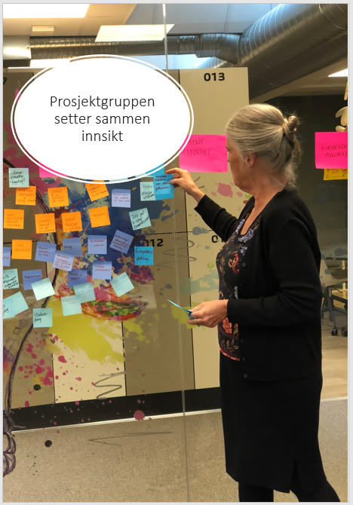
3. Innsikt
Forpliktende samarbeid mellom etater
Innsikt viser at ICDP-veilederne ser leder som nøkkelperson for at ICDP-arbeidet skal bli en suksess. De fremhever verdien av at leder støtter deres arbeid og gir dem rom til å bruke tid på ICDP. Ledere forteller også at det er viktig at en ICDP-satsning er forankret i ledelsen, i alle ledd. Når de skal prioritere arbeidsoppgaver er det viktig med klare føringer for hva som er satsningsområder. Når en ser til implementeringsteori, viser den at det er avgjørende med nok ressurser for å vedlikeholde ny kompetanse i organisasjonen.
Med grunnlag i denne innsikten fra ICDP-veiledere, trenere og ledere, har prosjektet etablert fire tiltak. Tiltakene er beskrevet i det følgende.
Innsikt
Foto: Lillian Århus Ekerhovd

Slide 11
Tiltakene
Med bakgrunn i innsikten presentert over, startet vi tiltakene som er beskrevet under
ICDP -
veilederopplæring
ICDP hub Bergen
En lokal nettressursbank for Bergen, med formål å informere om og koordinere ICDP-aktiviteter i Bergen.
Årlige tverrfaglige opplæringer av nye ICDP-veiledere i Etat for barne hage og Etat for barn og familie
ICDP Fag- og erfaringsnettverk
Samarbeid om ICDP i Bergen
Et kompetansemiljø og en arena for erfaringsutveksling. Arrangeres i hvert byområde og er åpne for ICDP-veiledere i Bergen.
Samarbeidsavtale som legger grunnlag for godt samarbeid og felles ansvar for driften av tiltakene utarbeidet i prosjektet

Slide 12
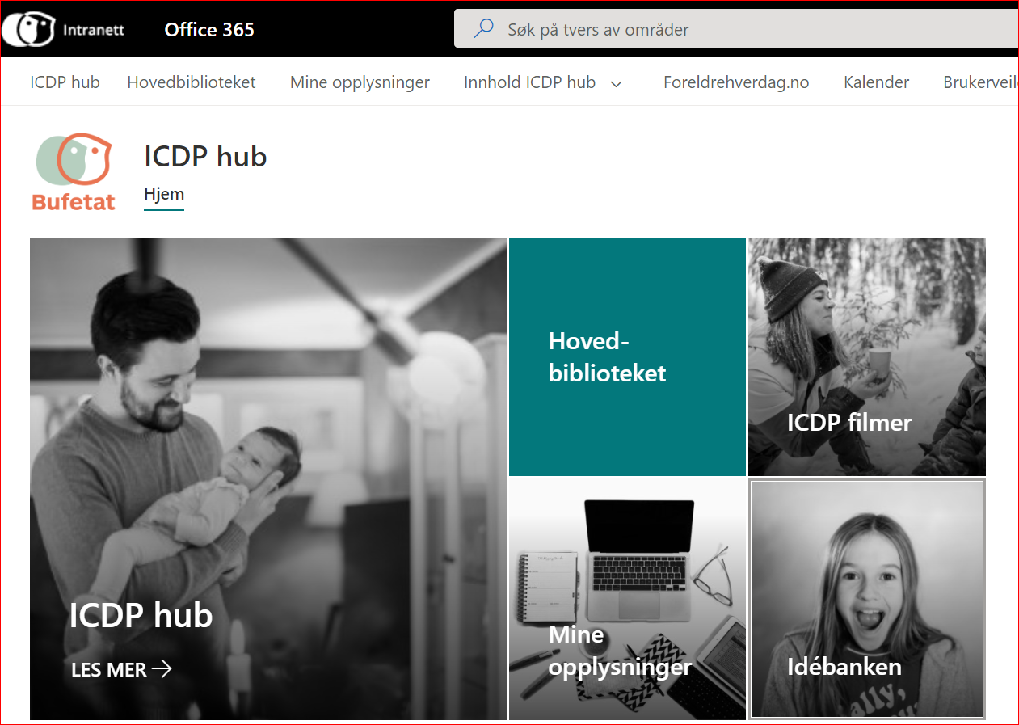
3. Tiltakene
ICDP hub Bergen
Spisskompetansemiljøsenteret familie – og foreldrestøtte (SKM) Bufetat region Sør, var i gang med å utvikle en nasjonal ICDP nettressurs da prosjektet vårt startet i 2020. Nasjonal ICDP hub ble så smått lansert sommeren 2021. Det er en faglig oppdatert nettressurs og et fellesområde for ideer, materiell, informasjon og nyheter for alle som jobber med ICDP i Norge.
Innsiktsarbeidet vårt pekte tydelig på det behovet nasjonal ICDP hub dekker. For å unngå og lansere flere ulike løsninger fikk Bergen kommune tilbudet om å etablere en lokal Bergen hub i den nasjonale hubben (ICDP i Bergen kommune).
Prosjektet startet en god dialog og et godt samarbeid med Bufetat region Sør.
Alle som jobber med ICDP i Bergen har tilgang til både nasjonal og lokal hub.
Kriteriet for å få tilgang til hub områdene, er at en må være sertifisert trener, veileder eller leder i en organisasjon som bruker ICDP som program.
Bergen hub ivaretar koordinering av ICDP i Bergen, og er et knutepunkt for deling av informasjon og ideer for ICDP veiledere og trenere. I hubben finnes kontaktinformasjon til de aktuelle samarbeidspartene på tvers av etater, tjenester og frivillig/ideelle organisasjoner.
Hubben en dynamisk plattform, der materiell, forskning, kontaktinformasjon og arrangementskalender blir kontinuerlig oppdatert.
Forside Nasjonal ICDP hub
Forside ICDP hub Bergen

Slide 13
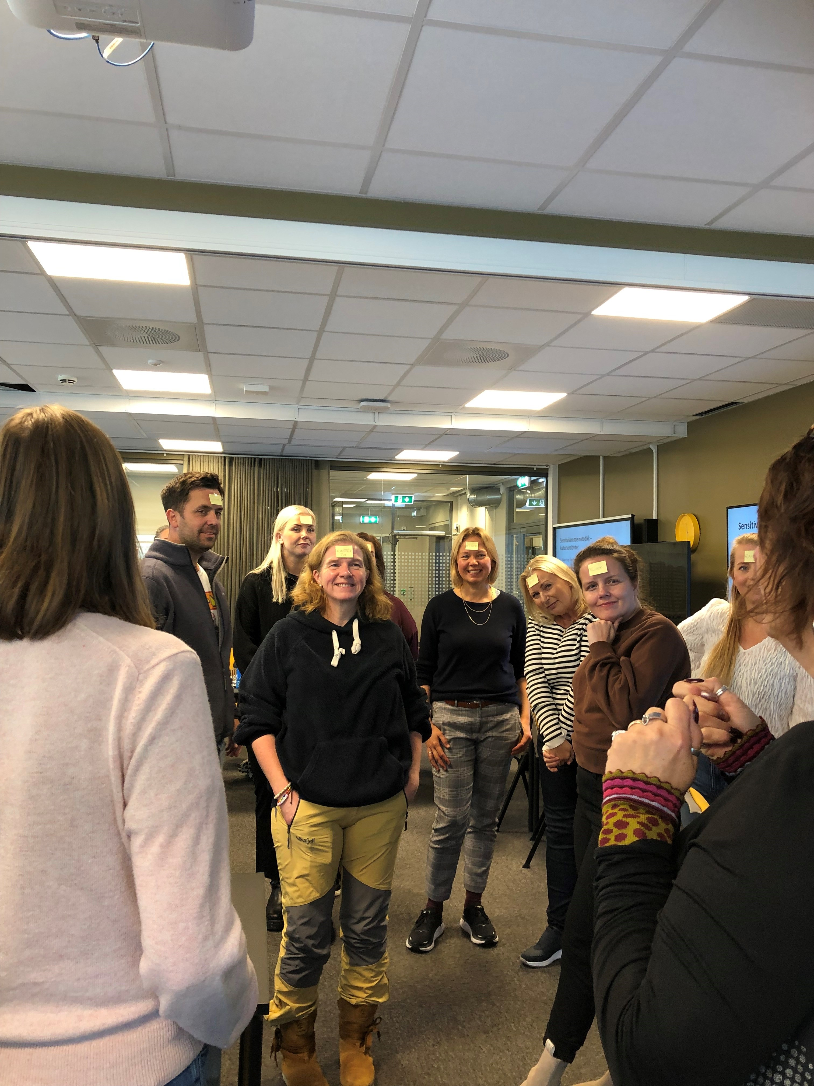
3. Tiltakene
ICDP-veilederopplæring
Etat for barn og familie og Etat for barnehage samarbeider om å sertifisere nye ICDP-veiledere. Etat for barnehage har årlige tverrfaglige opplæringer som medarbeidere fra begge etater deltar på.
Kravet for å bli sertifisert er:
Obligatorisk deltakelse på seks opplæringsdager.
Egentrening der en prøver ut programmet i praksis, i gruppe med omsorgsgivere.
Obligatorisk deltagelse på to veiledninger med ICDP-trener
Skrive loggbok fra egentreningen som skal godkjennes av en ICDP-trener.
Etter ferdig sertifisering har veiledere rett til å bruke programmet til å veilede foreldre og andre omsorgspersoner.
Etat for barnehage gjennomfører også oppfriskningssamlinger med deltakelse på to dager, for ICDP-veiledere som har behov for det.
Etat for barnehage har pr. i dag avtale med fire ICDP trenere, som har ansvar for ICDP opplæringene. I regi av prosjektet er en trener til under opplæring.
«Jeg føler det har betydd mye for meg i min praksis. Det å få ICDP under huden tror jeg absolutt kommer til å gjøre meg til en bedre pedagog, enbedre leder og i tillegg en bedre
mamma».
Sitat; deltager på opplæring
Fra ICDP-veilederopplæring 2022
Foto: Lillian Århus Ekerhovd

Slide 14
3. Tiltakene
ICDP Fag- og erfaringsnettverk
Med bakgrunn i innsikten vi fikk i prosjektet ble det besluttet å etablere en erfaringsdelingsarena i hvert av Bergens fire byområder. Arbeidet med å utvikle og organisere en arena for erfaringsdeling startet desember 2021.
Vi valgte nettverk som metode for erfaringsdeling og vi har støttet oss på teori om læringsnettverk som pedagogisk rammeverk.
"Læringsnettverkene utvikler en felles plattform for å utveksle erfaringer, søke samarbeidsrelasjoner, utveksle ideer og reflektere over eget arbeid." (Hva er et læringsnettverk? - FHI)
ICDP Fag- og erfaringsnettverk ble valgt som navn for å gjenspeile innhold og understreke at det er både faglig påfyll og erfaringsdeling. Målgruppen var ICDP-veiledere ansatt i Bergen kommune, samt frivillige og ideelle organisasjoner.
I prosjektperioden ble det i hvert av de fire byområdene gjennomført ICDP Fag- og erfaringsnettverk våren og høsten 2022. Deltakerne kom fra flere etater og tjenester som bruker ICDP i sitt arbeid. Frivillige og ideelle organisasjoner var i liten grad representert.
ICDP Fag- og erfaringsnettverkene er bygget opp med en del faglig inspirasjon og en del erfaringsdeling (vedlegg 3.)

Slide 15
3. Tiltakene
I evaluering av ICDP Fag- og erfaringsnettverkene, går det frem at deltagerne er fornøyd med en todeling av samlingene.(vedlegg 3)
Sitater fra evalueringen:
" Fortsette å møtes tverrfaglig - altså i nettverk"
"Jeg syns det var kjempefint lagt opp slik det var! Om jeg skulle ønske noe mer, måtte det være å ha oftere møter, der vi får mer tid til refleksjon og erfaringsdeling».
Tilbakemeldingene gir også signal om at det må fokuseres mer på barnehagene og hvordan de bruker ICDP i sin hverdag.
ICDP Fag- og erfaringsnettverk bidrar til et aktivt kompetansemiljø som skaper økt faglighet og samarbeid om ICDP. Det er også et bidrag til å få opp entusiasmen i ICDP-arbeid i Bergen. Videre drift av ICDP Fag- og erfaringsnettverk er forankret i samarbeidsavtalen.

Slide 16
3. Tiltakene
Rådgivernivået for ansvar fjernes og legges til etatsdirektørnivå
Detaljer rundt antall møter og estimert ressursbruk tas ut og erstattes med «faste møtepunkter pr. semester»
Antall plasser på Etat for barnehage sine ICDP-veilederopplæring som tilbys Etat for barn og familie, endres til «inntil fire plasser».
I møtepresentasjonen vises et kostnadsoverslag for de ulike tiltakene. Overslaget viser til deler av kostnadene og forfølges ikke videre.
Samarbeid om ICDP i Bergen
Etat for barn og familie og Etat for barnehage har inngått en samarbeidsavtale. Avtalen legger grunnlag for godt samarbeid og felles ansvar for tiltak utarbeidet i prosjektet. Avtalen sikrer driften av tiltakene, slik at ICDP-kompetansen utvikles og benyttes til beste for barn og foreldre i Bergen.
Av avtalen går det frem at Etat for barn og familie har ansvar for ICDP Fag- og erfaringsnettverk og ICDP hub Bergen. Etat for barnehage har ansvar for ICDP-veilederopplæring og oppfriskningskurs.
For å sikre et godt samarbeid brukes allerede etablerte felles møtepunkter for etatene. Det etableres også nye møtepunkter for informasjonsutveksling og samarbeid. (Tabell 2, s.19)
Avtalen gjelder i 2 år og vil deretter bli evaluert. Vurdering om forlengelse besluttes av etatsdirektørene i de respektive etater.

Slide 17
04
Gevinstarbeid og veien videre
Gevinstarbeid
Prosjektet har hatt fokus på at tiltakene skal ha nytte for ICDP-veiledere og trenere, som igjen gir nytte for barn og foreldre i Bergen. Nytte omtales som gevinst i prosjekter og er en effekt av prosjektet som er positiv for minst en interessent. Dette betyr at når vi snakker om gevinster, så handler det om de effekter prosjektet fører til som følge av de endringene som innføres.
I løpet av prosjektperioden har prosjektgruppen vært involvert i å kartlegge gevinstene og å jobbe frem beslutningen om hvor ansvaret for å følge opp tiltakene legges.
Prosjektet har hatt fokus på tiltak for å nå følgende gevinster:
Økt tilgjengelighet av ICDP-foreldreveiledningsgrupper
Tryggere og mer kompetente ICDP-veiledere
Et mer aktivt kompetansemiljø som bidrar til økt faglighet
Økt samarbeid om å tilby ICDP-grupper på norsk og andre språk

Slide 18
4. Gevinstarbeid og veien videre
Gevinst | Tiltak | Ansvar
Økt tilgjengelighet for ICDP-foreldreveilednings-grupper | ICDP-veilederopplæring ICDP-oppfriskningskurs | Etat for barnehage Etat for barnehage
Tryggere og mer kompetente ICDP-veiledere | ICDP-hub ICDP Fag- og erfaringsnettverk | Etat for barn og familie Etat for barn og familie
Økt faglig kompetansemiljø | ICDP-hub ICDP Fag- og erfaringsnettverk | Etat for barn og familie Etat for barn og familie
Økt samarbeid om å tilby ICDP-grupper på norsk og andre språk | ICDP-hub ICDP Fag- og erfaringsnettverk | Etat for barn og familie Etat for barn og familie
Tabell 1. Tabellen viser hvilke positive effekter prosjektet forventer, hvilke tiltak som skal sikre effektene og hvem som har ansvar for å drifte tiltakene etter prosjektslutt
Evaluering​​
For å kunne måle effekten av våre tiltak har prosjektet utarbeidet en undersøkelse. (vedlegg 5) Høsten 2022 har 48 ICDP-veiledere av 106 besvart undersøkelsen. Svarene er grunnlag for videre satsningsområder i arbeid med tiltakene. Undersøkelsen sendes ut igjen høst 2023 og vil da gi indikatorer på effekten av tiltakene.

Slide 19
4. Gevinstarbeid og veien videre
Tverrfaglig samarbeid
For å sikre tverrfaglig samarbeid og ansvar for drift av tiltakene, er følgende møter en arena for å ha ICDP-samarbeid på agendaen.
Møtearena | Deltagere | Hyppighet
Etatsdirektørmøte | Etatsdirektører | Hver måned
Samarbeidsmøte | Rådgiver i Etat for barn og familie og rådgiver i Etat for barnehage | Hvert semester
Tverrfaglig samarbeidsforum i byområdene | Fagkonsulenter for brukermedvirkning og samhandling, enhetsleder Barne- og familietjenesten, enhetsledere Barneverntjenesten, områdeleder skole, områdeleder barnehage, leder Pedagogiske psykologisk senter (PPS) og på noen møter Barne- og ungdomspsykiatrisk poliklinikk (BUP). | Anbefalt hyppighet 6-12 g i året
Oppfølgingsmøte/ planleggingsmøte | Driftsansvarlige for tiltakene, rådgiver i Etat for barn og familie og rådgiver i Etat for barnehage | Hvert semester
Tabell 2. Tabellen viser etablerte møtepunkter hvor ICDP-samarbeid kan drøftes ved behov

Slide 20
05
Prosjektgruppen
Prosjektgruppen er satt sammen av medarbeidere i Etat for barn og familie, Etat for barnehage og Etat for Spesialpedagogiske tjenester.
Prosjektleder/rådgiver, Helga Sagen, Kunnskapssentret i Etat for barn og familie
Prosjektkoordinator/rådgiver Lillian Århus Ekerhovd, Etat for barnehage
Familieveileder Kristin Ottesen, Barne- og familiehjelpen Bergenhus og Årstad, Etat for barn og familie
Helsesykepleier, Tone Landro, Oasen helsestasjon. Helsestasjon o g skolehelsetjenesten i Fyllingsdalen og Laksevåg bydel, Etat for barn og familie
Spesialist i pedagogisk psykologisk rådgiving, Hilde Tørnes , Pedagogisk psykologisk senter sør, Avdeling pedagogisk-psykologisk tjeneste, Etat spesialpedagogisk tjenester
Rådgiver, Elin Hatlelid Olsen, Etat for barnehage
Pedagogisk konsulent og prosjektmedarbeider, Cecilie Storetvedt, Solheimslien barnehage, Etat for barnehage og Kunnskapssenteret i Etat for barn og familie
Fysioterapeut og prosjektmedarbeider, Gerd Dyregrov, Ergo- og fysioterapitjenesten for barn- og unge i Arna og Åsane, Etat for barn og familie og Kunnskapssenteret i Etat for barn og familie

Slide 21
Vedleggoversikt
06
Kapittelet inneholder oversikt over hvor vi har hentet innsikten fra, referanseliste, samarbeidsavtalen, organisering og gjennomføring av ICDP Fag- og erfaringsnettverk og evalueringsverktøy for tiltakene.
01
02
Bakgrunn, mål og avgrensninger
Kunnskapsgrunnlaget
Vedlegg 1: Kilder til innsikt
Vedlegg 2: Referanseliste
03
04
Innsikt og tiltakene
Gevinstarbeid og veien videre
Vedlegg 3: Organisering og gjennomføring ICDP Fag- og erfaringsnettverk
Vedlegg 4: Samarbeidsavtale
Vedlegg 5: Evalueringsverktøy
05
Prosjektgruppen

Slide 22
Vedlegg 1: Kilder til innsikt
Medarbeidere
ICDP-veiledere/helsesykepleiere i helsestasjon
ICDP-veiledere/familieveiledere i Barne og familiehjelpen
ICDP-veiledere i barnehager
Avdelingsledere i Barne- og familiehjelpen
Avdelingsledere i helsestasjon
Styrere i barnehage
ICDP trenere Bergen kommune
Andre
Leder familievernkontoret, Bufetat region Vest
ICDP-koordinator, familievernkontoret Bufetat region vest
ICDP-veiledere i Ressurssenter om vold, traumatisk stress og selvmordsforebygging (RVTS) Vest
Spisskompetansemiljø for foreldrestøtte og forebygging, Bufetat region sør
ICDP koordinator og trenere i Introduksjonssenteret for flyktninger
ICDP-veiledere og trener i Bergen Moske
ICDP- koordinator i Kirkens bymisjon
ICDP-koordinator Trondheim kommune
Team Skyfritt

Slide 23
Vedlegg 2: Referanseliste
1. Bakke T, Udness E, Harboe I. Quality collaboratives as a tool in Quality Improvement – a summary of research and experiences. Report from Kunnskapssenteret no. 23−2011. Oslo: Norwegian Knowledge Centre for the Health Services, 2011.
2. Bergen kommune, Byrådsavdeling for barnehage, skole og idrett (2019). Plan Skyfritt – Plan for inkluderende oppvekstmiljø for barn og unge i Bergen
3. Bergen kommune, byrådsavdeling for helse og omsorg (2016) Bergens barn – byens fremtid. Plan for helsestasjons- og skolehelsetjensten, psykisk helsearbeid for barn og unge og barnevernet i Bergen 2016 – 2026
4. Brekke I, Skjønsberg EE, Smith R, Røsand GM, Holt T, Aarø LE, Helland MS, Røysamb E, Grimstad I, Aase H. "Effektevaluering av International Child Development Programme (ICDP). En randomisert kontrollert studie". Effect evaluation of the International Child Development Programme (ICDP). A randomized controlled study. Rapport 2021. Oslo: Folkehelseinstituttet 2021.
5. Bufdir 18/2016. Håndbok for ICDP- veiledere ISBN: 978-82-8286-303-2
6. Hva er et læringsnettverk? FHI (04.06.19 ) Hentet fra https://www.fhi.no/kk/forbedringsarbeid/pasientforlop/hva-er-et-laringsnettverk/ 7. Reedtz, C. & Lauritzen, C. (2017). Kunnskapsoppsummering og klassifisering av tiltaket ICDP (2.utg.). Ungsinn, 2:5. Hentet fra: https://ungsinn.no/post_tiltak_arkiv/icdp-2-utg/
8. Straus, S., Tetroe, J. & Graham, I. D. (2013) Knowledge translation in health care: moving from evidence to practice. John Wiley & Sons.

Slide 24
Vedlegg 3: Organisering og gjennomføring i ICDP Fag- og erfaringsnettverk
Informasjon/promotering
ICDP Fag- og erfaringsnettverk ble promotert med teaser og invitasjon gjennom etatenes etablerte informasjonskanaler og direkte til de ICDP-veilederne prosjektet hadde kjennskap til.
Påmelding Vi valgte skriftlig påmelding for å få oversikt over antall deltakere og arbeidsstedet de representerte. De byomfattende tjenestene og frivillige / ideelle organisasjoner fikk mulighet til å melde seg på i det byområdet som passet best for dem.
Form
Det ble planlagt to timers samlinger med faginnlegg, mingling og erfaringsdeling i grupper
Gjennomføring
Presentasjonsrunde med navn, arbeidssted og erfaringer med ICDP
Faglig innlegg / fagdrypp med aktuelt ICDP-tema
Minglepause, for uformell kontakt mellom deltakerne
Erfaringsdeling i grupper. Gruppeoppgaver for å fremme erfaringsdeling, individuelt, i gruppe og i plenum (I-G-P)
Pilot
Pilotnettverk ble gjennomført for å teste ut form og innhold. Innspill fra deltakerne var verdifulle for å gjøre justeringer før utrulling i byområdene.
Justeringer etter samlinger vår 2022
Etter tilbakemeldinger på erfaringsnettverkene vår 2022, økte vi tiden på samlingene fra to til tre timer. Bakgrunnen var at deltageren opplevde at to timer var for knapp tid.

Slide 25
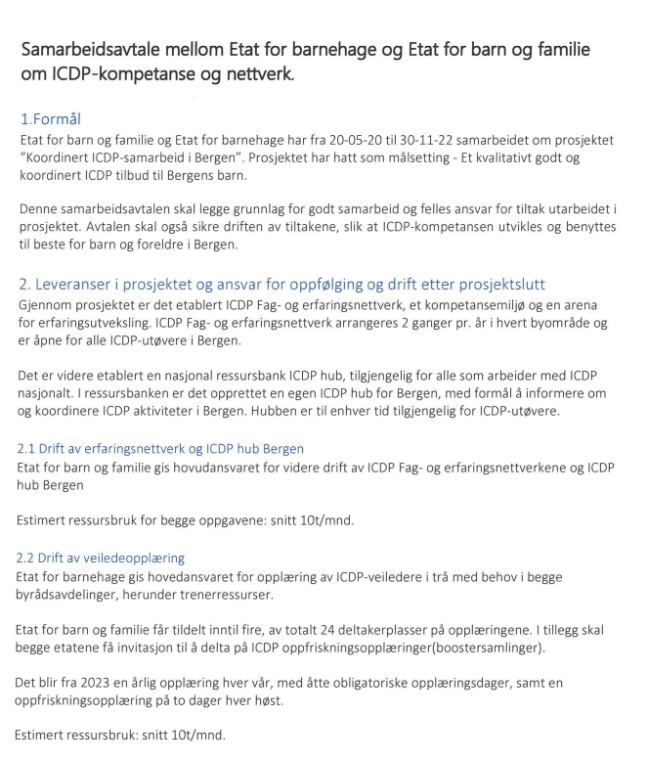
Vedlegg 4: Samarbeidsavtale

Slide 26
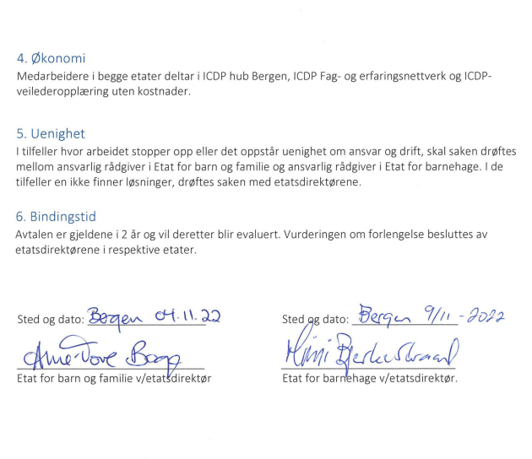

Slide 27
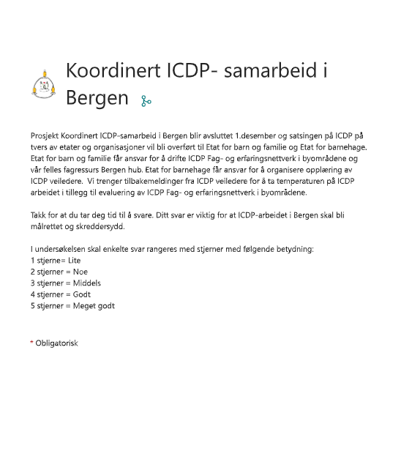
Vedlegg 5: Evalueringsverktøy

Slide 29
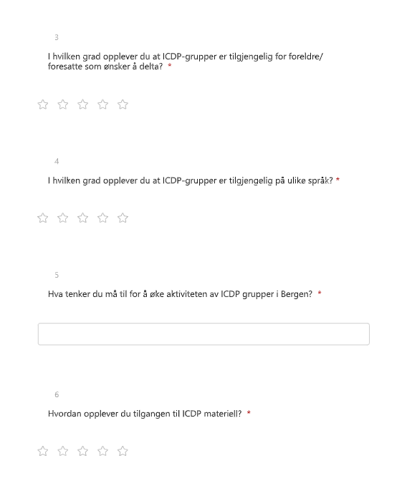

Slide 30
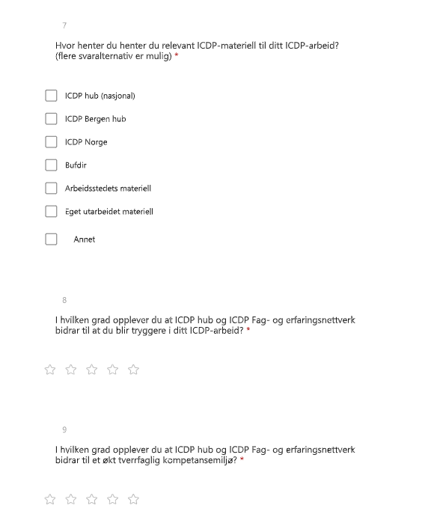

Slide 31
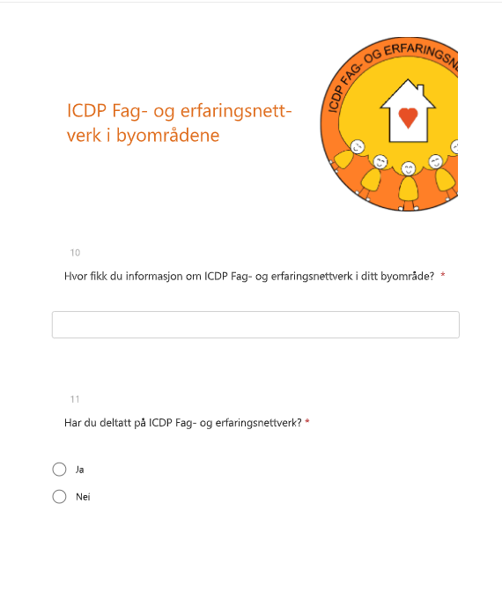

Slide 32
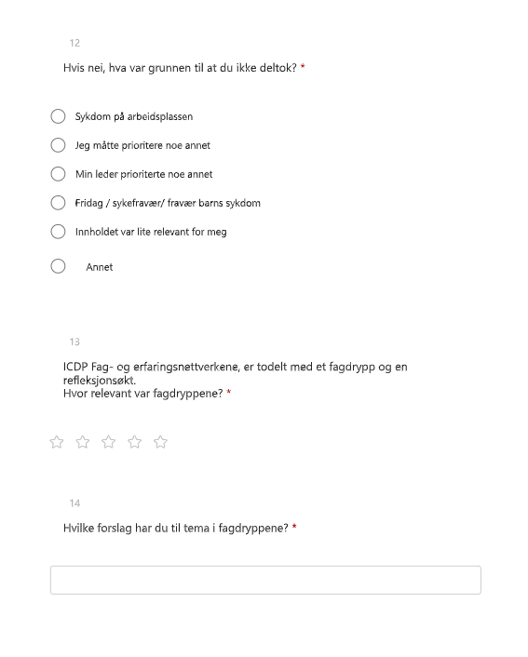

Slide 33
